Slide 1
INTRODUÇÃO – LOGICA E ALGORITMOS
Algoritmos

Slide 2
O que é lógica?
A lógica é a arte do “bem pensar”, é a ciência que trata das formas do pensamento. É a ferramenta do pensamento.
Lógica relaciona coerência e racionalidade, podemos relacionar a lógica com a ‘correção de pensamentos’.
A lógica estuda e ensina a colocar ‘ordem no pensamento’, pensar de maneira lógica é pensar com corretude

Slide 3
Exemplos
Todo mamífero é um animal.
Todo cavalo é um mamífero.
Portanto, todo cavalo é um animal.
O crocodilo é um animal.
Podemos concluir que o crocodilo é um mamífero?

Slide 4
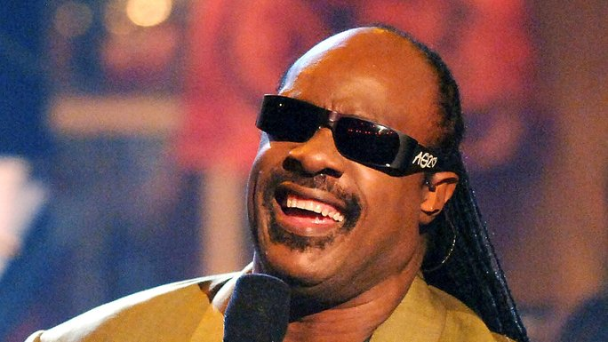
Exemplos
Deus é amor
O amor é cego
Stevie Worder e cego
Portanto, Steve Wonder é Deus
A afirmação acima também não é conclusiva
O fato de Stevie Worder ser cego não implica que ele seja Deus.

Slide 5
Lógica no Dia a Dia
Esses exemplos representam um argumento com duas e três premissas respectivamente, e uma conclusão; estabelece uma relação, que poder ser válida ou não. Representam assim silogismo.
A lógica esta presente no dia-a-dia. Quando falamos ou escrevemos, estamos expressando nosso pensamento, logo, precisamos usar a lógica nessas atividades

Slide 6
Algoritmos
Há diferentes definições para o termo algoritmos. Entretanto, todas estas definições concordam que um algoritmo é uma sequência ordenada de instruções para resolver um problema.
Um algoritmo deve possuir as seguintes propriedades: garantia de término, exatidão e efetividade.

Slide 7
Algoritmos
A importância da construção dos algoritmos é que uma vez concebida uma solução algorítmica para um problema, esta pode ser traduzida para qualquer linguagem de programação e ser agregada das funcionalidades disponíveis nos diversos ambientes.

Slide 8
Conceitos de Algoritmo
“Algoritmo é uma seqüência de passos que visa atingir um objetivo bem definido” (FORBELLONE, 1999)
“Algoritmo é a descrição de uma seqüência de passos que deve ser seguida para a realização de uma tarefa” (ASCENCIO, 1999)

Slide 9
Algoritmo 1
Troca de lâmpada
  pegar uma escada;
  posicionar a escada embaixo da lâmpada;
  buscar uma lâmpada nova;
  subir na escada;
  retirar a lâmpada velha;
  colocar a lâmpada nova;

Slide 10
Algoritmo 2
Ir para a escola
  acordar cedo;
  ir ao banheiro;
  abrir o armário para escolher uma roupa;
  escolher uma roupa;
  vestir a roupa escolhida;
  tomar café;
  pegar uma condução;
  descer próximo à escola.

Slide 11
Algoritmo 3
Atravessar o lobo, o bode e a alfafa
  Atravessar com o bode;
  Voltar sozinho;
  Atravessar com a alfafa;
  Voltar com o bode;
  Atravessar com o lobo;
  Voltar sozinho;
  Atravessar com o bode;

Slide 12
Algoritmo 4
Trocar uma lâmpada com teste no início.
Acionar o interruptor;
Se a lâmpada não acender, então:
  Buscar uma escada;
  Posicionar a escada embaixo da lâmpada;
  Subir na escada;
  Retirar a lâmpada queimada;
  Inserir a lâmpada nova;
  Descer da escada;
  Guardar a escada;

Slide 13
Algoritmo 5
Trocar uma lâmpada com teste e repetição com condição de parada
Acionar o interruptor;
Se a lâmpada não acender, então:
  Buscar uma escada;
  Posicionar a escada embaixo da lâmpada;
  Subir na escada;
  Retirar a lâmpada queimada;
  Inserir a lâmpada nova;
  Enquanto a lâmpada não acender, faça:
    Retirar a lâmpada queimada;
    Colocar uma lâmpada nova;
  Descer da escada;
  Guardar a escada;

Slide 14
Observação
Você pode estar pensando: “Eu realizo estas operações de maneira diferente”.
Um mesmo problema pode ser resolvido de diversas maneiras diferentes, ou seja, podem existir vários algoritmos para resolver o mesmo problema.

Slide 15
Etapas de Construção de um Software
Análise do problema e identificação dos dados de entrada (ler atentamente o enunciado);
Descrição do algoritmo com a solução do problema;
Codificação do algoritmo em alguma linguagem de programação.
Testar o algoritmo realizando simulações.

Slide 16
Formas de Linguagem
Ling. Alto Nível - Língua falada ou escrita
Ling. Baixo Nível - Linguagem de programação, intermediaria entre a linguagem formal e a linguagem de maquina
Ling. Maquina - Linguagem binária, inteligível por maquinas binárias (0 ou 1)

Slide 17
Formas de Representação
Descrição Narrativa;
Fluxograma;
Portugol ou Pseudocódigo;

Slide 18
Descrição Narrativa
Analisar o problema;
Escrever a solução utilizando uma linguagem natural;
Vantagem: Não é necessário aprender nenhum conceito novo;
Desvantagem: Abre espaço para mais de uma interpretação.

Slide 19
Fluxograma
Analisar o enunciado do problema e escrever, utilizando símbolos e gráficos predefinidos.
Vantagens: o entendimento de elementos gráficos é mais fácil que o entendimento de textos.
Desvantagens: aprender a simbologia dos fluxogramas, pouco detalhes no algoritmo resultante.

Slide 20
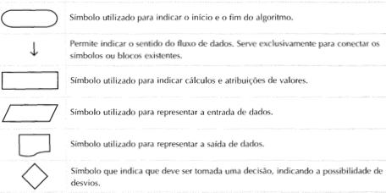
Conjunto de símbolos utilizados no fluxograma

Slide 21
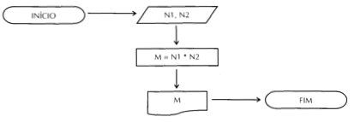
Exemplo
Algoritmo para mostrar o resultado da multiplicação de dois números:

Slide 22
Portugol ou Pseudocódigo
Analisar o enunciado e escrever, por meios de regras predefinidas, os passos a serem seguidos para resolução do problema.
Vantagem: passagem do algoritmo para qualquer linguagem é quase que imediata, bastando conhecer as palavras reservadas da linguagem de programação.
Desvantagem: é necessário aprender as regras do pseudocódigo, que serão apresentadas nas próximas seções.

Slide 23
Exemplo
Faça um algoritmo para mostrar o resultado da multiplicação de dois números:
    ALGORITMO
      DECLARE N1, N2, M NUMÉRICO
      ESCREVA “Digite dois números”
      LEIA N1, N2
      M ← N1 * N2
      ESCREVA “Multiplicação = ” , M
    FIM_ALGORITMO

Slide 24
Atividade 1
O que é algoritmo e como ele e composto ?

Slide 25
Atividade 2
Faça um algoritmo em descrição narrativa para mostrar o resultado da media de dois números:

Slide 26
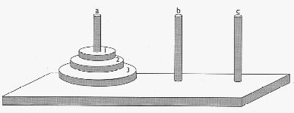
Atividade 3
Elabore um algoritmo que mova três discos de uma Torre de Hanói, que consiste em três hastes (a,b,c), uma das quais serve de suporte para três discos de tamanhos diferentes (1,2,3), os menores sobre os maiores. Pode-se mover um disco de cada vez para qualquer haste, contanto que nunca seja colocado um disco maior sobre um menor. O objetivo é transferir os três discos para outra haste.

Slide 27
Atividade 4
Tendo como exemplo os algoritmos desenvolvidos em sala de aula para solucionar o problema da troca de lâmpadas, elabore um algoritmo que mostre os passos necessários para trocar um pneu furado. Considere o seguinte conjunto de ações:
a) Trocar o pneu traseiro esquerdo;
b) Trocar o pneu traseiro esquerdo e, antes, verificar se o pneu reserva está em condições de uso.
c) Verificar se existe algum pneu furado; se houver, verificar o pneu reserva e, então, trocar o pneu correto.
Para cada algoritmo faça um refinamento do anterior, introduzindo novas ações e alterando o fluxo de execução de forma compatível com as situações apresentadas.

Slide 28
Atividade 5
Três jesuítas e três canibais precisam atravessar um rio para tal dispõem de um barco com capacidade para duas pessoas. Faça o algoritmo utilizando as seguintes primitivas para atravessar todos, mas tome cuidado para que em nenhuma das margens a quantidade de jesuítas seja menor que a de canibais.

